Slide 1
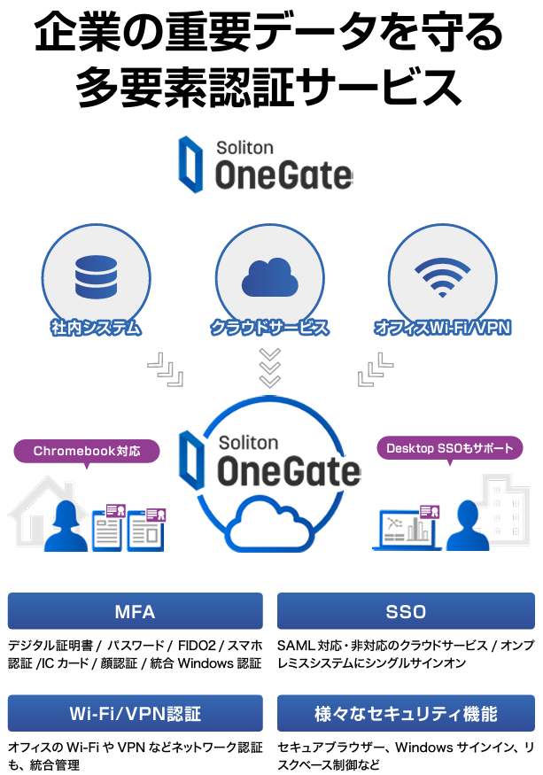

Slide 2
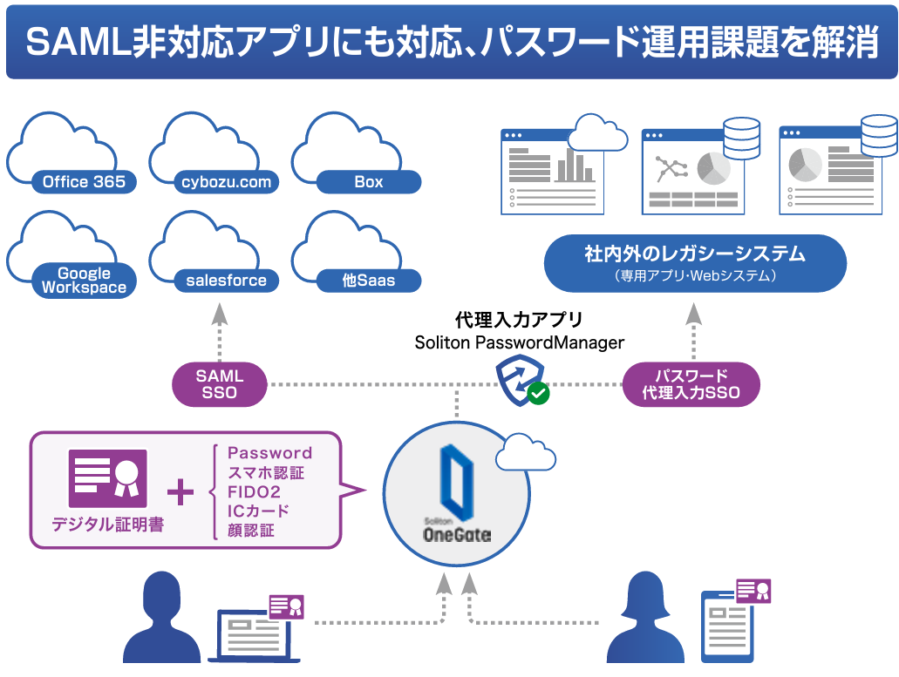
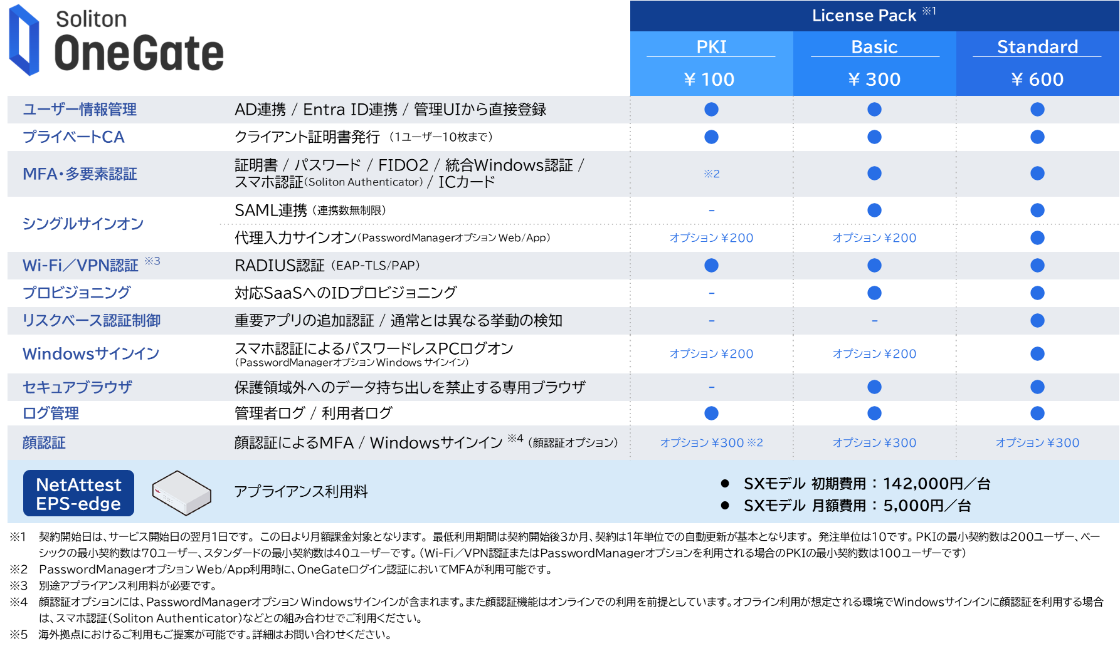
プライベートCAによる
デジタル証明書発行・更新 マルチOS対応専用アプリ
によるセキュアな配布
※Intune連携、SCEP対応MDMで配布可能
〒 160-0022 東京都新宿区新宿 2-4-3 TEL 03-5360-3811
E-mail：netsales@soliton.co.jp

